Slide 1
Open Source Frameworks
Technical Proof-of-Concept projet
Optimized serialization in REST APIs
Professeur:
M. Liechti Olivier
Etudiants:
Domingues Luis
Monnard Romain
Tagliabue Matteo

Slide 2
Index
Question
Améliorations
Tests exécutés
Démonstration
Questions
<numéro>

Slide 3
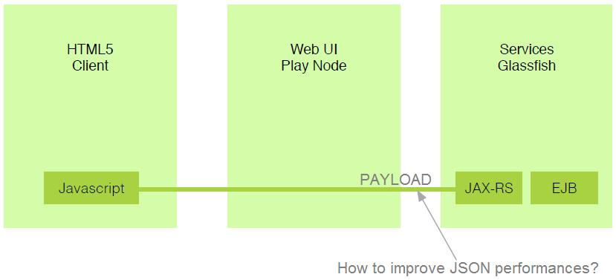
Question
Assuming that we want to use json, what is the most efficient way to handle the serialization/deserialization of the payloads?
<numéro>

Slide 4
Améliorations
8 simples règles à suivre
Réutiliser les objets (éviter «new»)
Effectuer le clean up (fermer les objets) dès que possible
Utiliser la forme d’input source moins transformé (éviter le InputStreamReader si InputStream est déjà disponible)
Changer les settings de default seulement si vraiment nécessaire
Créer un TokenBuffer pour lire les données plusieurs fois plutôt que reparser le payload
Utiliser le modificateur «final» pour variables statiques
Préférer ObjectReader/ObjectWriter plutôt que ObjectMapper
Utiliser readValues() pour obtenir une séquence ( à préférer plusieurs itérations de la méthode readValue() )
<numéro>
Source: http://wiki.fasterxml.com/JacksonBestPracticesPerformance
Notes:
<numéro>

Slide 5




Mesures
Ethernet
OS X 10.9
Debian Jessie
<numéro>

Slide 6
Versions
1 (PersonServletNew)
Nouveaux objets à chaque fois
2 (PersonServletNewEJB)
Utilisation des EJB, nouvel pour la sérialisation/désérialisation jackson
3 (PersonsServlet)
Utilisation des EJB. Pas de nouveaux objets pour la sérialisation/désérialisation jackson
4 (Afterburner)
Optimisation de l'overhead pour la sérialisation/désérialisation jackson
5 (ObjectWriting)
Objet de Jackson optimisé pour parser le JSON. Plus rapide que ObjectMapper.
<numéro>

Slide 7
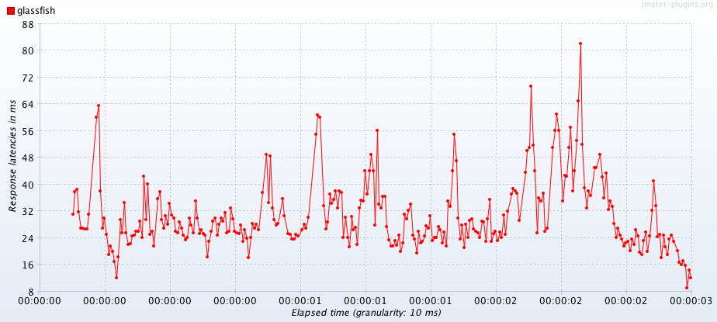
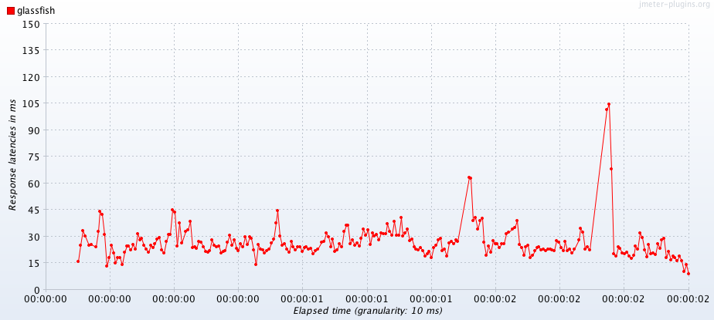
Tests exécutés
POST: 10 requêtes en même temps, 10 itérations
min: 9 ms
max: 86 ms
avg: 29 ms
min: 25 ms
max: 109 ms
avg: 26ms
- 10.3%
<numéro>

Slide 8
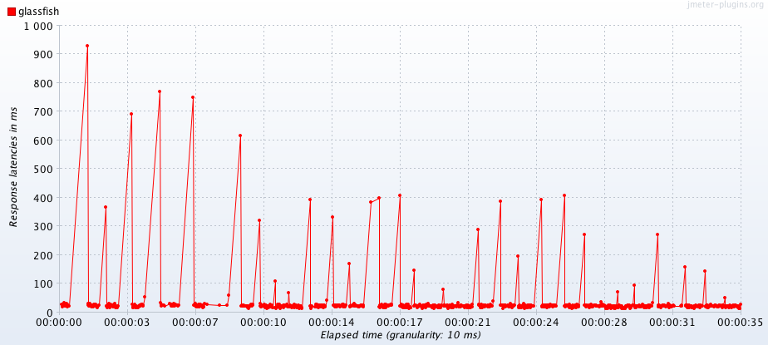
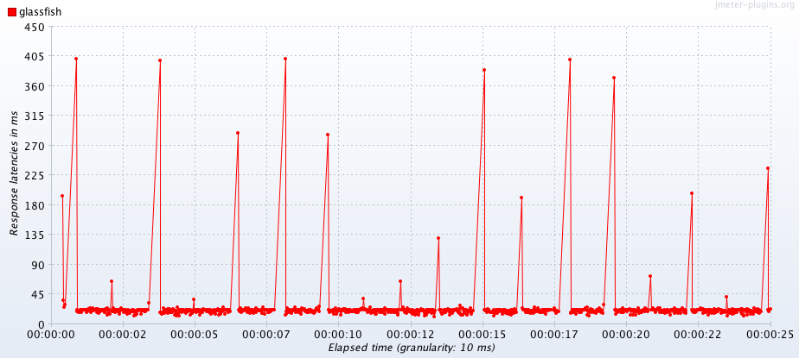
Tests exécutés
GET: 10 requêtes en même temps, 100 itérations
min: 14 ms
max: 932 ms
avg: 32 ms
min: 12 ms
max: 402 ms
avg: 24 ms
- 25%
<numéro>

Slide 9
Conclusion
Bonne utilisation des objets très efficace.
Instanciation, destruction
Optimisation de Jackson négligeable
Le gain est surtout dans la bonne utilisation de la “memoire”
<numéro>

Slide 10

Questions ?
<numéro>

